Slide 1
Групи макроскопічних грибів: симбіотичні, паразитичні та сапротрофні
Боднюк Людмила Іванівна
учитель біології
Подібнянської ЗОШ І-ІІІ ступенів
Маньківської районної ради
Черкаської області

Slide 2
Симбіоз
мутуалізм
конкуренція
паразитизм
виїдання
міжвидова
внутрішньовидова

Slide 3
Класи грибів
хитридіоміцети
дейтероміцети
ооміцети
базидіоміцети
зигоміцети
аскоміцети

Slide 4
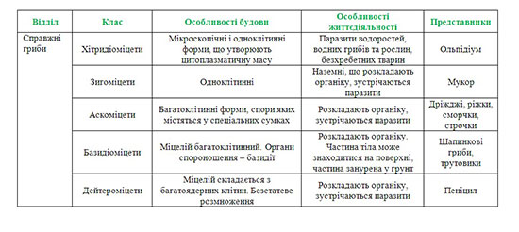

Slide 5
Макроскопічні гриби та їх роль у природі
Мікоризні
гриби-симбіотрофи (забезпечують рослини водою і мінеральними речовинами)
Грунтові сапретрефи
(беруть участь в утворенні гумусу і підвищують родючість)

Slide 6
Макроскопічні гриби та їх роль у природі
Паразитичні трутовики (знищують старі й ослаблені дерева)
Дереворуйнуючі гриби-самротрофи (розкладають відмерлу деревину)

Slide 7
Дякую за увагу!

Slide 8
Список використаних джерел: 1.М.М Мусієнко Біологія:підручник для 7 класу. – К.: Генеза,2007 2.Інтернет ресурс: botany.pp.ru

